Slide 1
Исследование тройных комплексов ДНК/ПЭИ с анионным пептидным покрытием как средств доставки генетических конструкций в мышечные ткани
Штыкалова С.В. ¹, Егорова А.А. ¹, Ярмолинская М.И.¹, Киселев А.В.^{1,*}
1 - Федеральное государственное бюджетное научное учреждение «Научно-исследовательский институт акушерства, гинекологии и репродуктологии имени Д.О. Отта»
199034, Санкт-Петербург, Менделеевская линия, д. 3
* - kiselev-anton-otta@yandex.ru
Исследование проводится в рамках темы ФНИ № 1024032800068-4-3.2.2

Slide 2
Введение: доставка генетических конструкций в мышечные клетки
Разработка носителей для невирусной доставки нуклеиновых кислот (НК) в клетки, включая мышечные клетки, которые являются одной из наиболее сложных тканей для трансфекции in vivo, остается актуальной проблемой. Скелетные мышцы, благодаря своим уникальным анатомическим, клеточным и физиологическим характеристикам, зарекомендовали себя как перспективная ткань-мишень для генной терапии
Целью данной работы было изучение комплексов ДНК/ПЭИ с анионным пептидным покрытием как средства доставки ДНК в клетки в физиологических условиях, а также в мышечные ткани.
Адаптировано из Lu, Q et al., 2003.

Slide 3
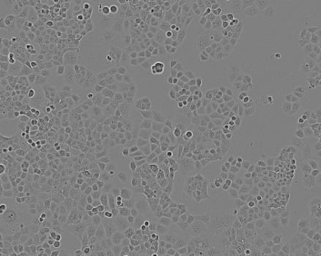
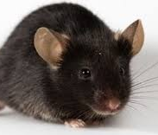
Материалы: системы доставки, генетические конструкции, клеточные культуры, лабораторные животные
Носитель | Описание
ПЭИ (Sigma-Aldrich) | Полиэтиленимин 25 кДа
Отрицательно заряженные пептиды
E6p | Glu-богатый поликонденсированный пептид
E6p0 | Glu-богатый поликонденсированный пептид
E6pH | Glu-богатый His-содержащий поликонденсированный пептид
Контрольные носители
Turbofect (Thermo) | Коммерческий носитель на основе катионного полимера
Генетические конструкции:
pCMV-lacZ
pEXPR-IBAS-eGFP
Клеточная линия: карцинома поджелудочной железы PANC-1
Лабораторные животные: мыши C57BL/10ScSn-Dmdmdx (mdx)

Slide 4
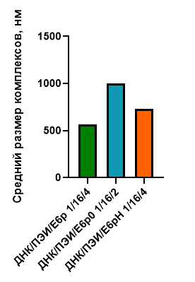
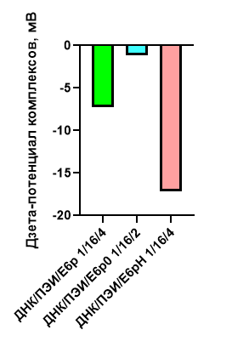
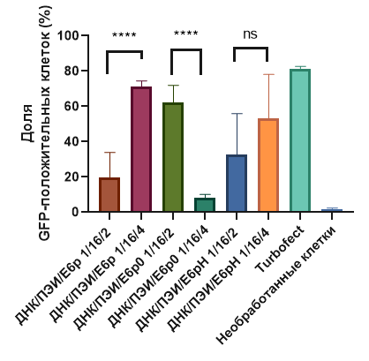
Результаты: физико-химические свойства комплексов
Результаты: доставка генетических конструкций в клетки in vitro
ns - незначимые различия
**** - p-value < 0.0001
Размеры исследуемых комплексов находятся в диапазоне 500-1000 нм в диаметре. Измерения проведены методом
динамического рассеяния света.
Дзета-потенциалы исследуемых комплексов находятся в области отрицательных значений (от -1,5 до -17,5 мВ). Измерения проведены методом электрофоретического рассеяния света.
Для анионного пептида с наименьшим количеством гистидина (Е6р0) эффективное зарядовое соотношение ДНК/ПЭИ/анионный полипептид составило 1/16/2. В случае комплексов с полианионами E6p, E6pH эффективное соотношение – 1/16/4. Результаты проточной цитометрии.

Slide 5
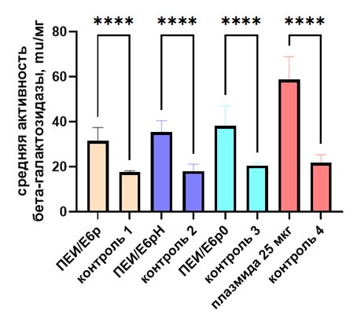
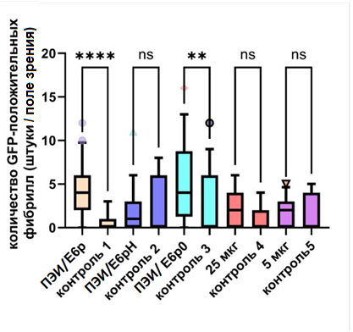
Результаты: доставка генетических конструкций в мышечные клетки in vivo
Относительная активность бета-галактозидазы в гомогенизате мышц мышей после трансфекции комплексами с плазмидой с геном lacZ
ДНК/ПЕИ/E6p
контроль 1/16/4
ДНК/ПЕИ/E6pH
контроль 1/16/2
ДНК/ПЕИ/E6p0
контроль 1/16/4
Плазмида с геном
GFP 25 мкг контроль
ns - незначимые различия
** - p-value < 0.01
**** - p-value < 0.0001
Количество GFP-положительных мышечных волокон (штуки/поле зрения)
ДНК/ПЕИ/E6p GFP 1/16/4
ДНК/ПЕИ/E6pH GFP 1/16/4
ДНК/ПЕИ/E6p0 GFP 1/16/4
Плазмида с геном
GFP 25 мкг
Фотографии срезов мышц, трансфецированных комплексами с плазмидой, несущей ген GFP, сделанные на флуоресцентном микроскопе (масштабная линейка 50 мкрм)
Результаты этого исследования полезны для широкого спектра терапевтических применений, от иммунизации до лечения нервно-мышечных заболеваний.

